Slide 1
Фотопроект «Герои России, какими их не видел никто» Благотворительный фонд «Память поколений» Свердловская область (г. Екатеринбург)

Slide 2
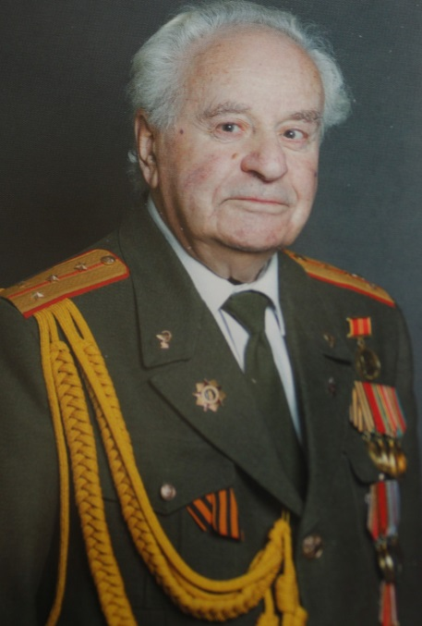
ЭККЕЛЬМАН Владимир Ильич
Нас было шестеро Эккельманов, шестеро братьев. Пятеро воевали на западе, один я — на востоке. Живыми домой вернулись трое. Практически всю войну я был в запасе. Находился в действующей армии, но с 1 сентября 1942-го и до марта 1944-го мы простояли в Канске Красноярского края. До начала войны, окончив семилетку, я пошёл в техникум учиться на радиста.
Нашу часть по тревоге отправили на станцию Борзя. В это время с Дальнего Востока прибыла 24-я танковая бригада и дислоцировалась рядом с нашей дивизией. Советское правительство на Потсдамской конференции пообещало участвовать в битве с Японией после разгрома Германии. И вот танкистов 24-й бригады решили пустить в бой. У них радистов не было, и их «усилили» нами.
Меня посадили на американскую машину и отправили в бой! Было тяжело. Получил два осколочных ранения в спину и руку, а также лёгкую контузию. «Перевяжите,— говорю,- быстро»,- и дальше поехал. Взяли город Хайлар. Слава Богу, разгромили несколько дивизий Квантунской армии. А через три недели была подписана капитуляция Японии. Вся моя война продолжалась меньше месяца. Меня откомандировали обратно, я доложился командиру, мол, японцев разгромили, возвращаюсь к себе в пенаты.
Три года после учёбы проработал хирургом в Тавде, в системе ГУЛАГа. Потом еле вырвался оттуда в Ленинград, в ординатуру. Меня одного из пятерых зачислили по конкурсу, а МВД отпускать не хотело! Разрешили учиться только по распоряжению из Москвы.
Окончил ординатуру в Ленинграде и вернулся в Свердловск. Проработал 58 лет хирургом.

Slide 3
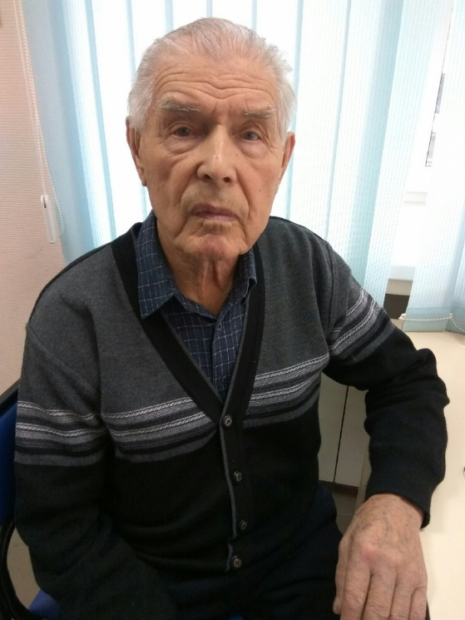
25.09.1925
Ушаков Петр Филиппович
Ушёл на войну по призыву в 17 лет. Служил гвардии рядовым в Уральском добровольческом танковом корпусе. После ранений в 310-м артиллерийском дивизионе, служил во 2-м конно-моторизованном корпусе. Имеет множество медалей и наград. Была контузия и 3 раненияЕго именем названа улица в Сысерти, он имеет множество медалей и орденов. За время войны Петр Ушаков был автоматчиком, пулеметчиком и артиллеристом. Ни одного снимка с тех времен у него нет, но страшные кадры навсегда остались в памяти.
Петр Ушаков родился 25 сентября 1925 года в семье доменного рабочего Сысертского завода. После 7 классов школы он поступил в артель «Красный фуганок», а спустя год, когда началась война, молодой человек попросился на фронт.
В декабре 1942 года просьбу 17-летнего юноши удовлетворили и отправили в Черкасское пехотное училище, эвакуированное в Свердловск. Окончить учебное заведение молодой человек не успел — спустя полгода, после первых экзаменов, будущих офицеров подняли по тревоге, одели во все новое, определили десантниками в Уральский добровольческий танковый корпус. Отправили на вокзал, а оттуда — эшелонами на Курскую дугу.
«Первый бой был страшным», — вспоминает Петр. Немцы подошли к селу Борилово и уже вели сражение с передним краем нашего фронта. Рота Ушакова выдвинулась им навстречу из леса.
«В 800 метрах от линии боя командир приказал спешиться и окопаться. Я начал лопаткой расширять воронку, оставшуюся от выстрелов «Катюш», и вдруг почувствовал, что у меня горят коленка и рука — осколки снарядов были из термита и на воздухе воспламенились. Это был страшный ожог. Не успел я вырыть окоп, как наш танк выстрелил, откатился назад и наехал на немецкий фугас. Я приподнялся и увидел, что танка больше нет. Рядом с его останками лежали тела моих товарищей из Сысерти».
После трех дней в санитарном батальоне Ушакова назначили наводчиком крупнокалиберного пулемета во втором конно-механизированном корпусе.
Под деревней Жуковка Брянской области его батальон наткнулся на оборону немцев. Расчет нес серьезные потери. Ушакову тогда назначили нового заряжающего — узбека Ошура Рахматова, который почти не говорил по-русски. Но с ним Петр воевал недолго: ночью августа 1943 года задремавшего у пулемета Ошура взяла в плен немецкая разведка. Петр в это время отдыхал неподалеку, но его немцы не заметили.
Петра, оставшегося без наводчика, в бою под Жуковкой снова ранили. В тот день два десятка бомбардировщиков обрушились на зенитчиков. После одного из взрывов зенитку Петра засыпало землей. После другого — осколок бомбы прилетел молодому человеку в живот.
«Очнулся, начал ощупывать себя. Все тело в крови и земле. Перевел взгляд на живот. Все внутренности выпали. Подошли два санитара. В руках — носилки, на них — человек без ноги. От боли он страшно кричал, пытался сорвать жгут, просил добить его. «Если сможешь, иди за нами. Здесь уже живых нет, а мы тебе не помощники», — сказали они мне, показывая на раненого на носилках».
Когда Ушаков дошел до санчасти, оказалось, что осколок попал в магазин с патронами, который хранился под солдатским ремнем. Срикошетив от магазина, осколок распорол живот, но внутренние органы не задел.
Через день Петр начал ходить, а еще через три — вернулся в свое поредевшее подразделение, которое через полгода отправили в Польшу. Воспоминания из концентрационного лагеря «Майданек» — до сих пор самые страшные для ветерана.
«Неподалеку от «Майданека» мы нагнали немецкий обоз с мылом. Взяв в плен немцев, стали запасаться мылом, которым был заполнен обоз. В это время подъехал комиссар батальона и рассказал, что мыло сварено из убитых в лагере людей. То мыло мы захоронили в воронке от бомбы».
После Польши дивизион Ушакова с боями дошел до Берлина, встретив там победу. После окончания войны Петра перевели в артиллерийскую мастерскую под Берлином, где он ремонтировал орудия, поврежденные в боях.
Однажды Петр с сослуживцами пришел обедать в столовую и увидел знакомое лицо. Приглядевшись, узнал своего товарища — Ошура Рахматова. Тот рассказал: когда его схватили немцы, они привели его в штаб и устроили допрос. Но он не говорил ни на русском, ни на немецком языках, а немцы не знали узбекского. Ошур говорил много, прикинулся психически больным. Тогда фашисты избили его и выбросили полураздетого на улицу. Ему удалось выжить и вернуться к своим. Сначала его направили в штрафную роту, потом — в другую часть, с которой он и дошел до Берлина.
В Сысерть Петр Ушаков вернулся только в 1948 году. После Берлина его направили в Литву, где он еще три года продолжал нести службу, обучая военному делу молодых людей.
Со времен войны у Петра Филипповича нет ни одного снимка. Фотографироваться было некогда, а страшные кадры навсегда остались в памяти. Ветеран признается, что ему по-прежнему иногда снятся сны о войне.
Разве можно спокойно спать, когда семь тысяч солдат призвали только из Сысертского района, а вернулись домой всего две тысячи.

Slide 4
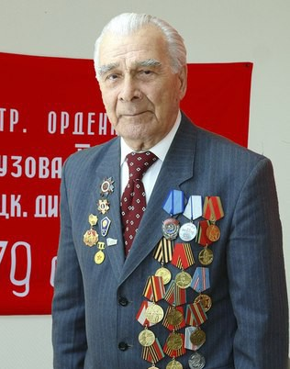
Власов Николай Спиридонович
15.09.1923
В сентябре 1941-го мне исполнилось восемнадцать. Повестки нам приходили из военкомата, но нас не отпускали. Однажды я сбежал к военкому в Кушву, потребовал взять добровольцем. Военком направил меня в Свердловск на курсы радистов. Курсы я закончил успешно, сдав экзамены на радиотелеграфиста третьего класса.
В это время шло формирование разведывательных батальонов. Меня направили в качестве радиста в 92-й отдельный краснознаменный разведбатальон. Боевое крещение я получил в белорусском городе Великие Луки. Высадка с поезда производилась ночью - кругом лес и непроглядная темень. Вдруг началась бомбежка и нам, необстрелянным солдатам, показалось, что это самое страшное, что может быть на свете: грохот, разрывы, воющие осколки... Потом, повоевав немного, я понял, что это была самая рядовая бомбежка, каких в моей фронтовой жизни были сотни. Но первая запомнилась на всю жизнь.
Я постоянно ходил в разведку с разведгруппами как радист. Неизгладимые впечатления остались в памяти от походов по занятой врагами территории. Помню столбы с повешенными, они стояли в каждом селении, на каждом перекрестке, фашисты не разрешали их убирать для устрашения населения.
И так я прошагал от Великих Лук по белорусским болотам и Прибалтике до самого Берлина с неразлучной радиостанцией РБМ, с верой в нашу победу. Этот памятный день наша часть встретила, находясь недалеко от Берлина, и наш праздничный салют громыхал вместе с залпами тех частей, что находились в непосредственной близости от Рейхстага.
Награжден орденом Отечественной войны II степени, медалями: «За отвагу», «За Победу над Германией в Великой Отечественной войне 1941-1945 гг.». Имею много юбилейных медалей.

Slide 5
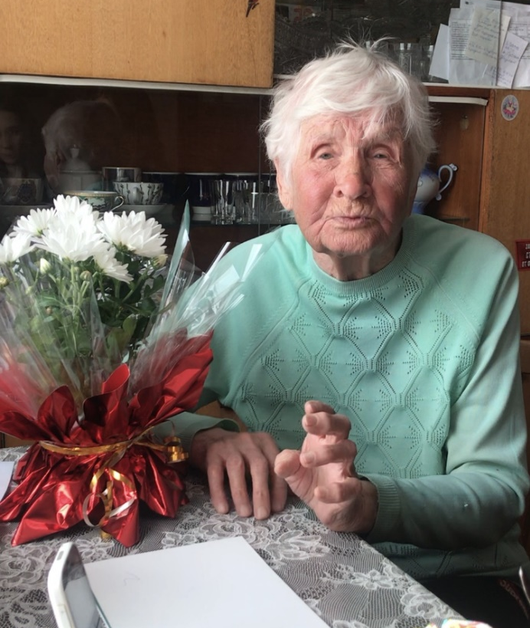
Смоленцева Елизавета Григорьевна
1921г
"Она окончила школу медсестер. Работала по 2-3 дежурства не жалея себя. И в ночь когда началась война 22 июня 1941 года Елизавета Григорьевна, двадцатилетняя Лиза была на дежурстве.А утром было собрание и девчонки медсестры все решили пойти в военкомат написать заявление — на фронт.28 июля 1941 года Елизавете приходит повестка - прийти в военкомат более 100 девушек собралось около дверей военкомата. Их погрузили в вагоны, так называемые «теплушки» и повезли на дальний восток в Читу. Там их определили в госпиталь, а Елизавета Григорьевна стала операционной сестрой. У нее первая группа крови эта группа, которую можно было переливать почти всем раненным и она стала донором!За время работы операционной сестрой ей удалось спасти более ста раненных. И вот их расформировывают и отправляют в 222 дивизию в госпиталь в Монголии.И началась война с Японией.В дивизии было около 12.000 человек, было очень трудно, потому что Елизавета Григорьевна была полевой медицинской сестрой и вытаскивала с поля раненных. А еще она очень запомнила 42-го размера сапоги на ее маленькой ножке и когда она ползла за очередным раненным они полностью набивались песком. И воду, которая была навес золота, потому что ее возили за 300 км.Воевали со 2 августа по 6 сентября 1945 года, а когда подсчитали потери оказалось из 12.000 осталось только 7000!!!Для Елизаветы Григорьевны война закончилась только в сентябре 1945 года, но и в мирное время она не ушла из медицины. Она работала в детской больнице, в госпитале № 354, в рентген кабинете, в гор. больнице № 2. А когда вышла на пенсию ей не захотелось сидеть в тишине и покое она пошла работать рентген сестрой в горный институт, где и возникла идея создать музей медицинских сестер, написать статьи о их судьбах, найти фотографии. Вместе со своими друзьями они нашли более 400 судеб девочек-медсестер, спасавших раненных во время ВОВ. Сейчас эти материалы находятся в музее медицинском колледжа рядом с ее домом."

Slide 6
Числов Михаил Васильевич
23.09.1924

